Slide 1
স্বাগতম
Notes:
মো: মোস্তাফিজার রহমান, সিনিয়র সহকারী শিক্ষক, খোট্টাপাড়া সিদ্দিকী ফাযিল মাদ্রাসা, শাজাহানপুর, বগুড়া।

Slide 2
পরিচিতি
শিক্ষক পরিচিতি
পাঠ পরিচিতি
শ্রেণি : ৯ম-১০ম
বিষয় : তথ্য ও যোগাযোগ প্রযুক্তি
অধ্যায় : ৩য়
পাঠ : ১
সময় : ৫০ মিনিট
তারিখঃ ১৫/০৫/২০২০
‡gv: ‡gv¯ÍvwdRvi ingvb
mnKvix wkÿK
‡LvÆvcvov wmwÏKxqv dvwhj gv`ªvmv
‡gvevBj: 071628560
Email: mostafizar1976@gmail.com

Slide 3
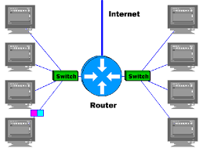
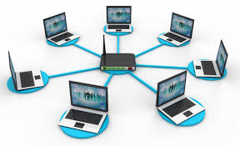
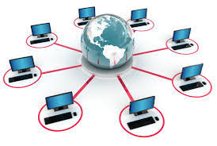
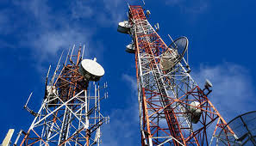
ইন্টারনেট সংযোগ

Slide 4
শিখনফল
এই পাঠ শেষে শিক্ষার্থীরা...
১। কম্পিউটার নেটওয়ার্ক সম্পর্কে বর্ণনা করতে পারবে।
২। সুইচ ও রাউটার এর কাজ ব্যাখ্যা করতে পারবে।

Slide 5
মাদ্রাসার কম্পিউটার ল্যাব

Slide 6
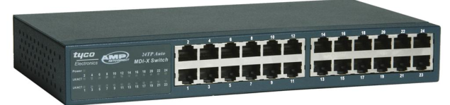
কম্পিউটার নেটওয়ার্ক
সুইচ
সুইচ দিয়ে বিভিন্ন কম্পিউটারে সাথে সংযোগ স্থাপন

Slide 7
জোড়ায় কাজ
সুইচ এর মাধ্যমে কীভাবে কম্পিউটার নেটওয়ার্ক তৈরি করা হয় লেখ।

Slide 8
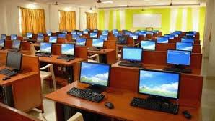
মাদ্রাসায় ইন্টারনেট সহ কম্পিউটার ল্যাব

Slide 9
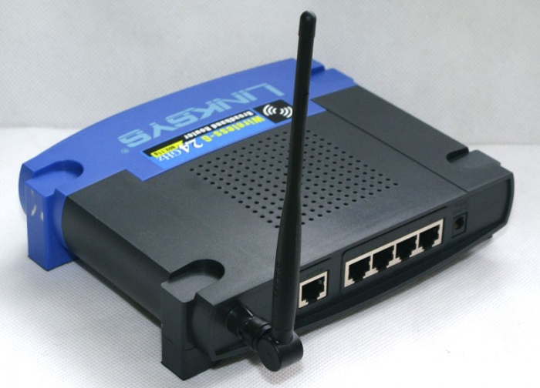
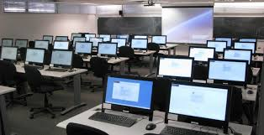
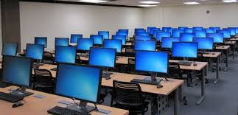
রাউটার দিয়ে অনেকগুলো নেটওয়ার্ক একসাথে জুড় ‍ দিয়ে তৈরি হয়েছে।

Slide 10
ইন্টারনেটের সংঙ্গা ও বর্ণনা
✿ ইন্টারনেট শব্দটি এসেছে Interconnected Network থেকে।
Interconnected এর Inter এবং Network থেকে net শব্দ নিয়ে ইন্টারনেট শব্দ গঠিত হয়েছে।
✿ ১৯৬৯ সালে আন্তজাতিক ভাবে ইন্টারনেট শুরু হয় এবং ১৯৯৬ সালে বাংলাদেশে ইন্টারনেট শুরু হয়।

Slide 11
আজকের আলোচনায় দুটি নেটওয়ার্ক সম্পর্কে বর্ণনা করা হয়েছে। একটি নেটওয়ার্ক দেখানো হলো অন্যটি তোমরা দলগত ভাবে ছবি সহ খাতায় লিখে দেখাও।

Slide 12
সম্ভাব্য উত্তর
ইন্টারনেট

Slide 13
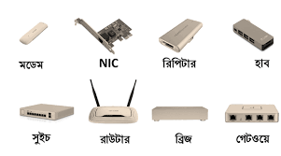
ইন্টারনেটে ব্যবহৃত কয়েকটি উপকরণ
Notes:
মোঃ ফজর আলী, সহকারী শিক্ষ্‌ক ,বেরুয়ান বালিকা উচ্চ বিদ্যালয়।আটঘরিয়া,পাবনা।

Slide 14
নতুন শিখলাম
ইন্টারনেট
নেটওয়ার্ক
রাউটার
সুইচ
হাব
NIC
রিপিটার
ব্রিজ
গেটওয়ে

Slide 15
মূল্যায়ন
১। ইন্টারনেট কত সালে শুরু হয়?
২। ইন্টারনেটকে শব্দগতভাবে কী বলা যায়-
ক. ১৯৫৯
খ. ১৯৭৯
গ. ১৯৬৯
ঘ. ১৯৮৯
ক. Internet Network
খ. Interconnected Network
গ. Interconnection Network
ঘ. Intercom Network

Slide 16
৩. নেটওয়ার্কিং-এর ক্ষেত্রে ব্যবহৃত হয়-
৪. সুইচ কী কাজে ব্যবহার করা হয়?
ক. রাউটার
খ. RAM
গ. ROM
ঘ. ইন্টারনেট
ক. অফ অন
খ. ইন্টারনেট
গ. নেটওয়ার্কিং
ঘ. ব্রাউজিং
Notes:
মোঃ ফজর আলী, সহকারী শিক্ষ্‌ক ,বেরুয়ান বালিকা উচ্চ বিদ্যালয়।আটঘরিয়া,পাবনা।

Slide 17
বাড়ির কাজ
তোমাদের মাদ্রাসার ল্যাবের কম্পিউটারগুলোর সাথে অফিসের কম্পিউটার গুলোর সংযোগের ফলে তোমরা কী কী সুবিধা পাবে তা লিখে নিয়ে আসবে।

Slide 18
ধন্যবাদ

